Slide 1
UVA 10093 An Easy Problem !
CPE 10 / 17 第二題 難度：一星 題庫

Slide 2
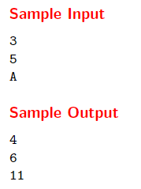
題義
Input
給定一個 N 進制 R，(N介於 2~62 之間，組合為0....9、A.....Z、a......z)，。
輸入中的一行如果有無效字元，將被忽略(空白字元...etc)
Output
輸出R 可以被 N-1 整除的最小N。
如果都不符合，輸出 ‘such number is impossible!’
解題概念：
因為輸入不等長度 且因為後續要判定字元，因此使用String 儲存輸入，再拆分成字元儲存成陣列
為了排除無效字元，且只篩出N進制範圍。使用字元的ASCII 判定
再用變數sum計算總合(對應到N進制後的總合)
使用迴圈判定 只要整除就輸出
如果迴圈結束就輸出such number is impossible!

Slide 3
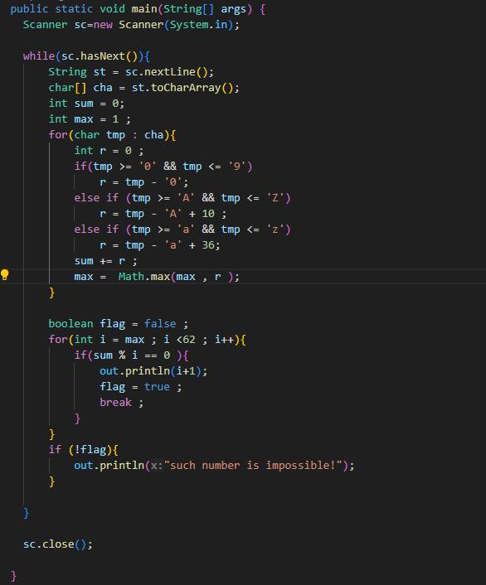
程式碼

